Slide 1
入門講習会
第一回
入出力・変数・配列の初歩・演算
(5/14追記: int main() -> int main(void)に変更)

Slide 2
目標(前期)
Cの基礎文法が分かる
プログラミングの超基本から始めます
C++は後期にやります
AtCoderのA問題がすべて解ける
AtCoderのB問題がまあまあ解ける

Slide 3
講習会の流れ
講義 + 演習
演習では先輩と組んで色々教えてもらいましょう

Slide 4
Practice Aを見てみよう

Slide 5
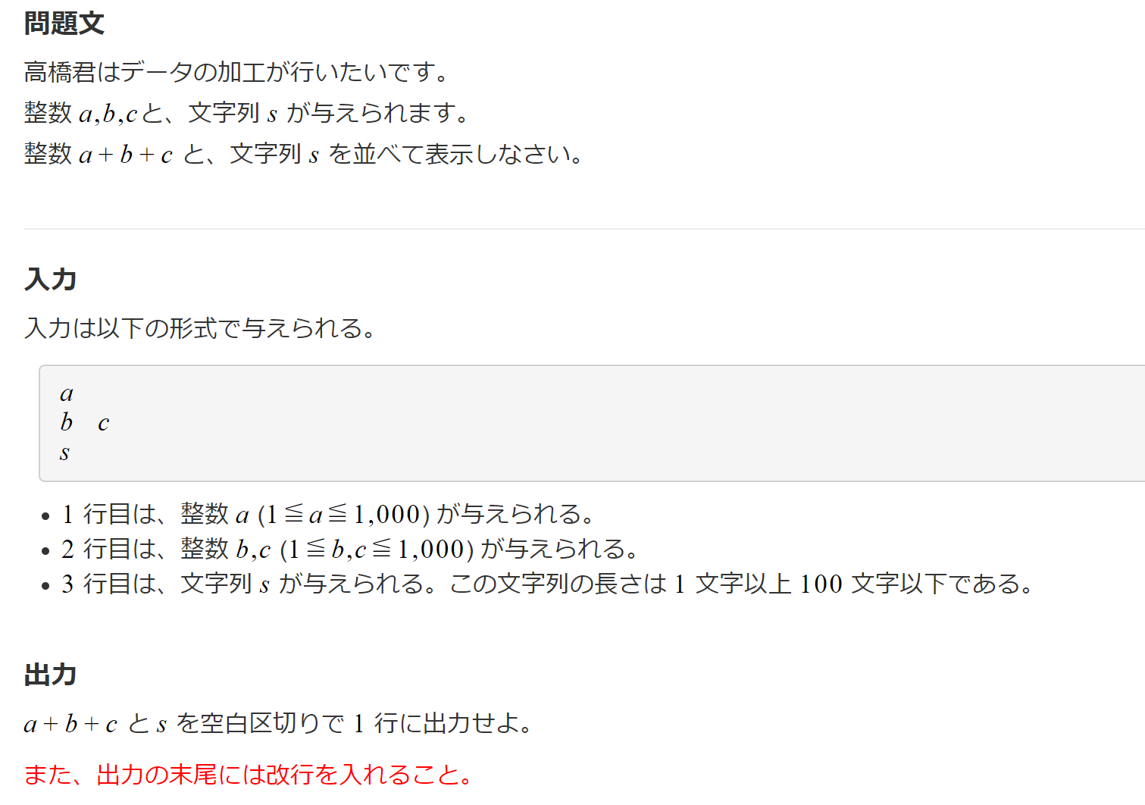
https://practice.contest.atcoder.jp/tasks/practice_1

Slide 6
Practice Aを解けるようになるために
整数a, b, cと文字列sを入力
入力処理
入力したものを入れておく「入れ物」
a + b + c を計算
足し算
a + b + cとsを出力
出力処理

Slide 7
Practice Aを解けるようになるために
というわけで、
画面に文字を表示する
変数
簡単な計算
キーボードからの入力
配列
の順に説明していきます。

Slide 8
画面に文字を表示する
画面上に
Hello, World!
Good Bye, World.
と表示するプログラムを書いてみよう

Slide 9
画面に文字を表示する
画面上に
Hello, World!
Good Bye, World.
と表示するプログラム
#include <stdio.h> int main(void) { printf("Hello, World!\n"); printf("Good Bye, World.\n"); return 0; }

Slide 10


コンパイル
00101001001001001110010000100100100101001001010100101001001001000010000101010100100111110101010100101001001001010101001001000…
翻訳

Slide 11

画面に文字を表示する
実行結果

Slide 12
画面に文字を表示する
#include <stdio.h> int main(void) { printf("Hello, World!\n"); printf("Good Bye, World.\n"); return 0; }
やってほしい処理をこの中に書く

Slide 13
画面に文字を表示する
#include <stdio.h> int main(void) { printf("Hello, World!\n"); printf("Good Bye, World.\n"); return 0; }
セミコロンをつける

Slide 14
画面に文字を表示する
#include <stdio.h> int main(void) { printf("Hello, World!\n"); printf("Good Bye, World.\n"); return 0; }
printf("〇〇〇");
って入力すると〇〇〇を表示してくれる
\nは改行を表す

Slide 15
画面に文字を表示する
#include <stdio.h> int main(void) { printf("Hello, World!\n"); printf("Good Bye, World.\n"); return 0; }
printfを呼び出すためにはこいつが必要

Slide 16
画面に文字を表示する
#include <stdio.h> int main(void) { printf("Hello, World!\n"); printf("Good Bye, World.\n"); return 0; }
プログラムが終わる

Slide 17
まとめ
#include <stdio.h> int main(void) { return 0; }
printf("〇〇〇");
って入力すると〇〇〇を表示してくれる
\nは改行を表す
やってほしい処理

Slide 18
数値や文字を表示する
様々な数値や文字を表示する
プログラムを作ってみよう
足し算の結果
実数
文字

Slide 19
数値や文字を表示する
整数、実数、文字などを表示するプログラム
#include <stdio.h>
int main(void) {
printf("37 + 24 = %d\n", 37 + 24);
printf("%d, %d, and %d\n", 64, 3 + 4, 128);
printf("Pi is %f\n", 3.14);
printf("%c %s\n", 'A', "Hello");
return 0;
}

Slide 20
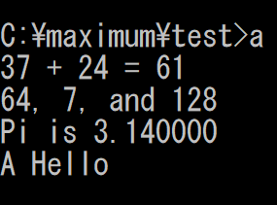
数値や文字を表示する
#include <stdio.h>
int main(void) {
printf("37 + 24 = %d\n", 37 + 24);
printf("%d, %d, and %d\n", 64, 3 + 4, 128);
printf("Pi is %f\n", 3.14);
printf("%c %s\n", 'A', "Hello");
return 0;
}

Slide 21
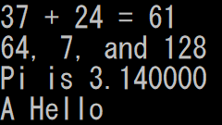
数値や文字を表示する
printf("37 + 24 = %d\n", 37 + 24);
「『37 + 24 = %d\n』を表示しろ。ただし、%dのところは37 + 24の計算結果に置き換えてくれ。」

Slide 22
数値や文字を表示する
printf("%d, %d, and %d\n", 64, 3 + 4, 128);
%d複数書けば複数の数値を表示できる
整数を表示したいときは%dを使う

Slide 23
数値や文字を表示する
printf("Pi is %f", 3.14);
実数を表示したい場合は%fを使う

Slide 24
数値や文字を表示する
printf("%c %s", 'A', "Hello");
文字を表示したい場合は%cを使う
文字: 'で囲む
文字列を表示したい場合は%sを使う
文字列: "で囲む

Slide 25
まとめ
%〇 という書式で、カンマに続く式や変数(後述)を表示できる
%〇を複数書けば複数の式や変数を表示できる
%〇の種類
%d | 整数
%f | 実数
%c | 文字
%s | 文字列

Slide 26
変数の宣言と代入
(プログラミングにおける)変数とは
変数

Slide 27
変数の宣言と代入
65537
‘A’
整数
文字

Slide 28
変数の宣言と代入
#include <stdio.h> int main(void) { int val1, val2; val1 = 10; val2 = val1 + 35; printf("val1 is %d\n", val1); printf("val2 is %d\n", val2); return 0; }
変数val1とval2を作り
val1の中に10を入れて
val2の中に(val1 + 35)の値を入れて
それらをprintfで表示するプログラム

Slide 29
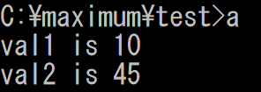
変数の宣言と代入
#include <stdio.h> int main(void) { int val1, val2; val1 = 10; val2 = val1 + 35; printf("val1 is %d\n", val1); printf("val2 is %d\n", val2); return 0; }

Slide 30
変数の宣言と代入
int型の変数val1とval2を宣言する

Slide 31
変数の宣言と代入
変数宣言の書式:
型 変数名;
型の種類:
int (整数),char (文字), double(実数)

Slide 32
変数の宣言と代入
変数名:
重複しない & 予約語でないならなんでもOK
その他:
カンマで区切ると複数宣言
ブロックの先頭で宣言しなければならない(C言語では)

Slide 33
ブロック is 何
中括弧 { } で囲まれた単位。
#include <stdio.h> int main(void) { return 0; }
やってほしい処理

Slide 34
変数の宣言と代入
val1に10の値を代入
val2に(val1 + 35)の計算結果を代入

Slide 35
変数の宣言と代入
代入の書式:
変数名 = 値;
注意:
数学における=と少し違う

Slide 36
変数の宣言と代入
補足(val2に代入):
(val1 + 35)そのものが代入されているわけではない。
val1の読み替え
計算による読み替え
45がval2に代入される。
val2 = val1 + 35;
val2 = 10 + 35;
val2 = 45;

Slide 37
変数の初期化
初期化とは:
宣言と代入を同時に行うようなもの

Slide 38
変数の宣言と代入
#include <stdio.h> int main(void) { int val1 = 10; int val2 = val1 + 35; printf("val1 is %d\n", val1); printf("val2 is %d\n", val2); return 0; }
さっきのプログラムを変数の初期化を使って書き換えてみた

Slide 39
変数の初期化
比較

Slide 40
まとめ
変数宣言の書式:
型 変数名;
型の種類:
int (整数),char (文字), double(実数)
代入の書式:
変数名 = 値;
変数初期化の書式:
型 変数名 = 値;

Slide 41
演算
int a = 9;
int b = 4;
printf("a + b = %d\n", a + b);
printf("a - b = %d\n", a - b);
printf("a * b = %d\n", a * b);
printf("a / b = %d\n", a / b);
printf("a %% b = %d\n", a % b);
加
減
乗
除
余

Slide 42
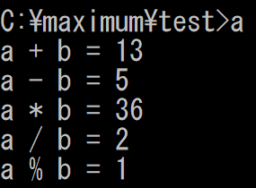
演算
int a = 9;
int b = 4;
printf("a + b = %d\n", a + b);
printf("a - b = %d\n", a - b);
printf("a * b = %d\n", a * b);
printf("a / b = %d\n", a / b);
printf("a %% b = %d\n", a % b);
加
減
乗
除
余

Slide 43
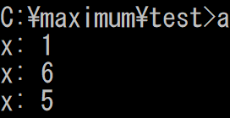
演算

Slide 44
演算
x++;
x--;
インクリメント
デクリメント

Slide 45
演算
x += 5;
「xに5加える」
x = x + 5;
と同じ意味
※数学におけるイコールではない

Slide 46
演算
xは0になる
xは1になる
xは6になる
xは5になる

Slide 47
演算
複合代入演算子：
代入と演算を同時に行うもの
他の(よく使う)複合代入演算子:
x -= 〇 : xから〇を引く
x *= 〇 : xに〇を掛ける
x /= 〇 : xを〇で割る

Slide 48
まとめ
加減乗除余はそれぞれ + - * / %
複合代入演算子
x++
x--
x += 〇
x -= 〇
x *= 〇
x /= 〇

Slide 49
キーボードから入力
int a, b;
printf("input:");
scanf("%d %d", &a, &b);
printf("a + b = %d\n", a + b);
printf("a - b = %d\n", a - b);
printf("a * b = %d\n", a * b);
printf("a / b = %d\n", a / b);
入力された二つの整数について、加減乗除をした結果を表示するプログラム

Slide 50
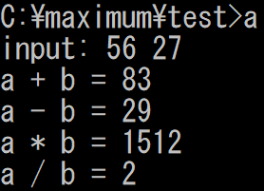
キーボードから入力
int a, b;
printf("input:");
scanf("%d %d", &a, &b);
printf("a + b = %d\n", a + b);
printf("a - b = %d\n", a - b);
printf("a * b = %d\n", a * b);
printf("a / b = %d\n", a / b);

Slide 51
キーボードから入力

Slide 52
キーボードから入力
「入力した文字を整数値として、aに格納する」
※%d以外もあります

Slide 53
キーボードから入力
スペースで区切る
※実はスペースは入れなくてもよいのだが、見やすさのためにつけている。

Slide 54
キーボードから入力
&をつける

Slide 55
まとめ
入力にはscanfを使う。
書式:
scanf("%〇", &変数);
%〇の種類
%d | 整数
%lf (注意) | 実数
%c | 文字
%s | 文字列(後述)

Slide 56
Practice Aを解けるようになるために(再掲)
整数a, b, cと文字列sを入力
入力処理
入力したものを入れておく「入れ物」
a + b + c を計算
足し算
a + b + cとsを出力
出力処理

Slide 57
これでPractice Aは解ける？
解けません。

Slide 58
これでPractice Aは解ける？
まだ「文字列をキーボードから入力する」ことについての説明をしていないから。
文字列 ≒ 配列

Slide 59
配列
配列とは
0
1
2
3
4

Slide 60
配列
{1, 2, 3, 4, 5}の入った配列bの
要素それぞれに1を加えたものを
配列aの要素として代入し、
それを表示するプログラム

Slide 61
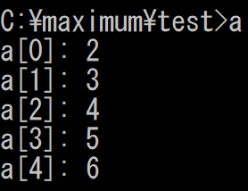
配列

Slide 62
配列
int型, 要素数5の配列を宣言
int型, 要素数5の配列を1, 2, 3, 4, 5で初期化

Slide 63
配列
int a[5];
int b[5] = {1, 2, 3, 4, 5};
配列の宣言
型 配列名[要素数]
配列の初期化
型 配列名[要素数]={0番目の要素, 1番目の要素,…}

Slide 64
配列
a[0] ～ a[4] に値を代入

Slide 65
配列
配列の利用:
配列名[番号]
注意:
番号は0から始まる

Slide 66
配列
でも配列の要素数が100とか1000とかだったら
a[100];
b[100] = {2, 12, 32, 42, 52, 62, 72, 82, 92, 102,
a[0] = b[0] + 1;
a[1] = b[1] + 1;
a[2] = b[2] + 1;
a[3] = b[3] + 1;
a[4] = b[4] + 1;
a[5] = b[5] + 1;
a[6] = b[6] + 1;
a[7] = b[7] + 1;
数が多すぎてこんなのやってられん。
そんなときは繰り返し処理(また今度学びます)

Slide 67
まとめ
配列の宣言
型 配列名[要素数]
配列の初期化
型 配列名[要素数]={0番目の要素, 1番目の要素,…}
配列の利用
配列名[番号]
で変数と同じように扱える
注意
番号は0から始まる

Slide 68
char型の配列
文字列:
文字の並び

Slide 69
char型の配列
charが文字型だったんだから、
char str[6] = {'H', 'e', 'l', 'l', 'o', '\0'};
で表現できそう
'\0':
文字列の終わりを表す文字

Slide 70
char型の配列
char str[6] = {'H', 'e', 'l', 'l', 'o', '\0'};
'\0'を忘れてはいけません
→いちいち入力するのめんどくさくね？
'や,入力するのめんどくさくね？

Slide 71
char型の配列
そんなあなたのための省略記法
char str[6] = "Hello";

Slide 72
char型の配列
文字数が多くなると要素数を数えるのは大変
"I like coffee and karaage and Precure.“
キーボードから入力するとき、何文字入力されるかわからない時がある

Slide 73
char型の配列
初期化のときは要素数を省略できます
char str[] = "I like coffee and karaage and Precure."
宣言のときは要素数を省略できないので、多めに要素をとってあげましょう
char str[1000];

Slide 74
char型の配列
文字列を入力し、それをそのまま表示するプログラム

Slide 75
char型の配列
※スペース込みの文字列の入力は(今回の方法では)できません。

Slide 76
char型の配列
比較
int x;
scanf("%d", &x);
char a[100];
scanf("%s", a);

Slide 77
char型の配列
比較
printf("%d", x);
printf("%s", a);

Slide 78
まとめ
文字列は文字型の配列を使って表現できる
(文字型の配列以外で表現する方法もありますが、これについては結構後に学びます)
文字列の終わりには'\0'が付く
文字列を入力させるとき、配列の要素数は多めに取っておく
scanfでは%sで受け取る。&はいらない

Slide 79
これでPractice Aは解ける？
解けます！やったね！

Slide 80
問題を解くために…
整数同士の割り算は切り捨て
余りの計算A % Bに関して、以下の視点を持っておく。
周期性
AからできるだけBの塊を取り除いた残り

Slide 81
問題演習
[入出力]
Practice_A
ABC068_A
[計算]
ABC001_A
ABC039_A
ABC005_A
ABC043_A
ABC026_A
ABC076_A
ABC055_A
ABC057_A
ABC087_A

